Slide 1


NOME PROGETTO

Slide 2


I Problemi
UNE
COMUNE
Difficoltà nel prendere decisioni efficaci
NUOVI CITTADINI
Poca conoscenza dei vari quartieri

Slide 3
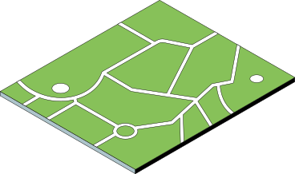
La nostra soluzione
Una web app che permette di visualizzare in modo intuitivo e accessibile i dati necessari a prendere decisioni sui servizi pubblici (Un po’ di esempi non tutti di dati…)

Slide 4




I nostri vantaggi
Benessere Locale
Contesto Locale
Miglior conoscenza dei servizi presenti sul territorio
Modularità
Interfaccia intuitiva
Aggiornamenti di grosse quantità di dati in modo semplice
Semplice e utilizzabile da chiunque

Slide 5
The End?
Facchini Luca
1
Prigione Luca
2
Faa Enrico
3
Progetto Ingegneria del software - Prof. Giorigini Paolo - Corso di laurea in Informatica - A.A. 2024/25

